Slide 1
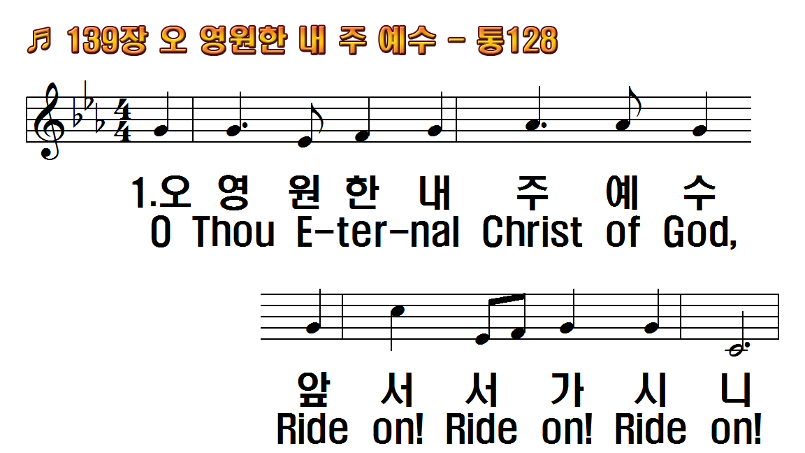
1.오 영원한 내 주 예수
2.온 인류의 구주 예수
3.참 소망의 내 주 예수
4.참 생명과 빛 되신 주
1.O Thou Eternal Christ of
2.O Holy Savior of mankind,
3.O Thou whose dreams
4.O Thou Who art the Life and

Slide 2
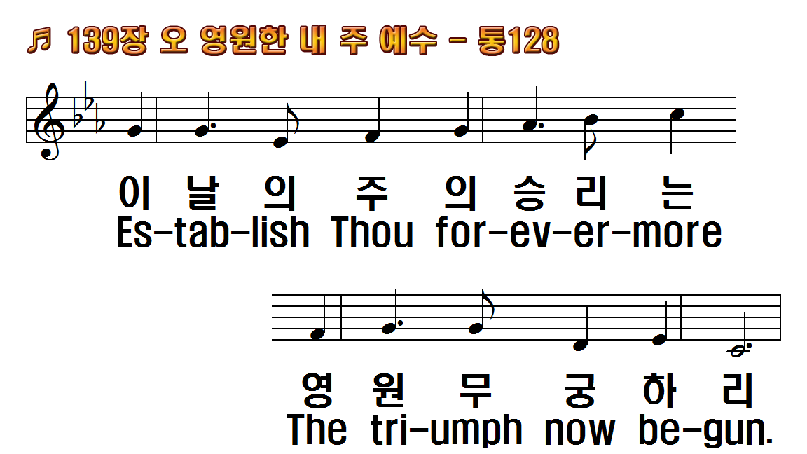
1.오 영원한 내 주 예수
2.온 인류의 구주 예수
3.참 소망의 내 주 예수
4.참 생명과 빛 되신 주
1.O Thou Eternal Christ of
2.O Holy Savior of mankind,
3.O Thou whose dreams
4.O Thou Who art the Life and

Slide 3
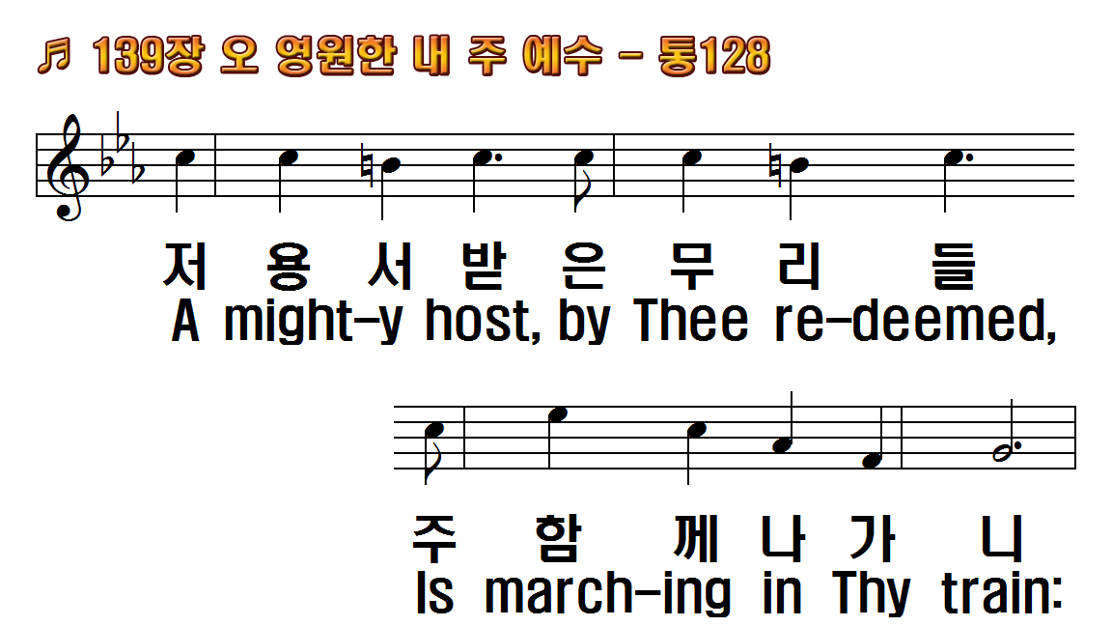
1.오 영원한 내 주 예수
2.온 인류의 구주 예수
3.참 소망의 내 주 예수
4.참 생명과 빛 되신 주
1.O Thou Eternal Christ of
2.O Holy Savior of mankind,
3.O Thou whose dreams
4.O Thou Who art the Life and

Slide 4
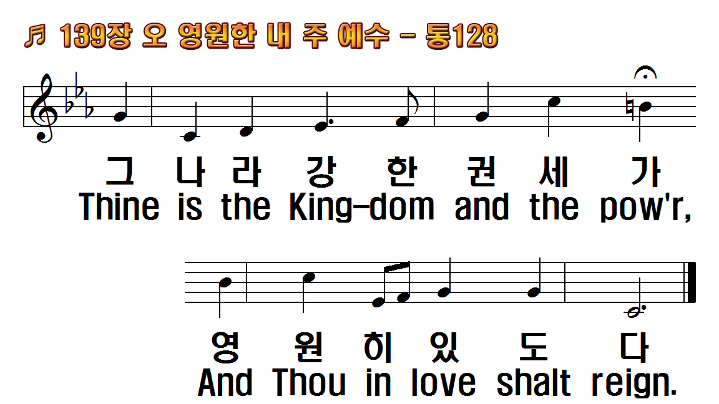
1.오 영원한 내 주 예수
2.온 인류의 구주 예수
3.참 소망의 내 주 예수
4.참 생명과 빛 되신 주
1.O Thou Eternal Christ of
2.O Holy Savior of mankind,
3.O Thou whose dreams
4.O Thou Who art the Life and

Slide 5
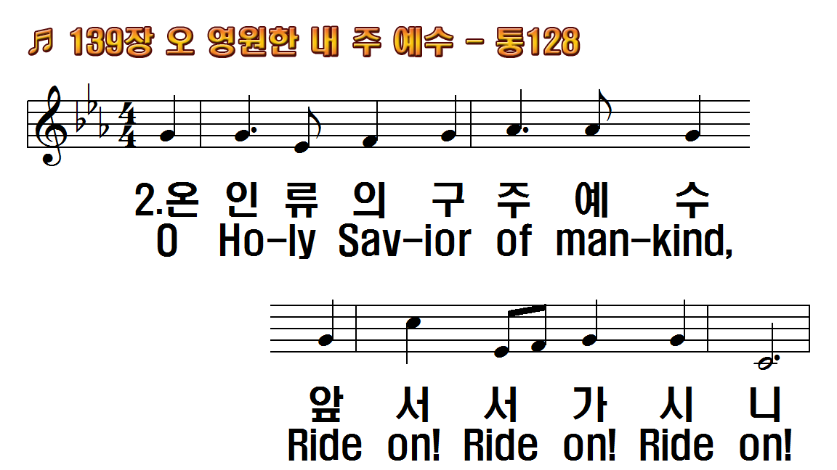
1.오 영원한 내 주 예수
2.온 인류의 구주 예수
3.참 소망의 내 주 예수
4.참 생명과 빛 되신 주
1.O Thou Eternal Christ of
2.O Holy Savior of mankind,
3.O Thou whose dreams
4.O Thou Who art the Life and

Slide 6
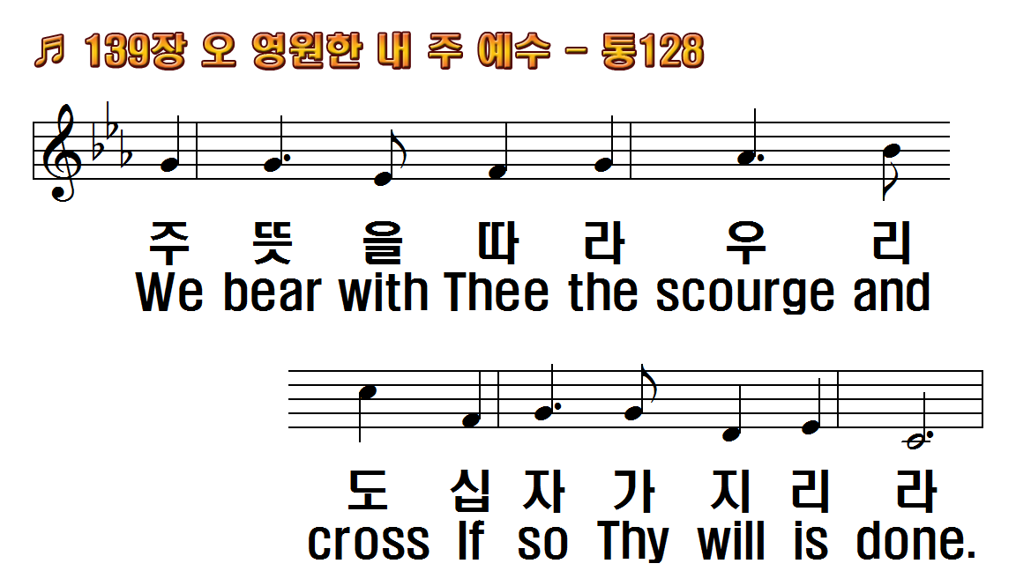
1.오 영원한 내 주 예수
2.온 인류의 구주 예수
3.참 소망의 내 주 예수
4.참 생명과 빛 되신 주
1.O Thou Eternal Christ of
2.O Holy Savior of mankind,
3.O Thou whose dreams
4.O Thou Who art the Life and

Slide 7
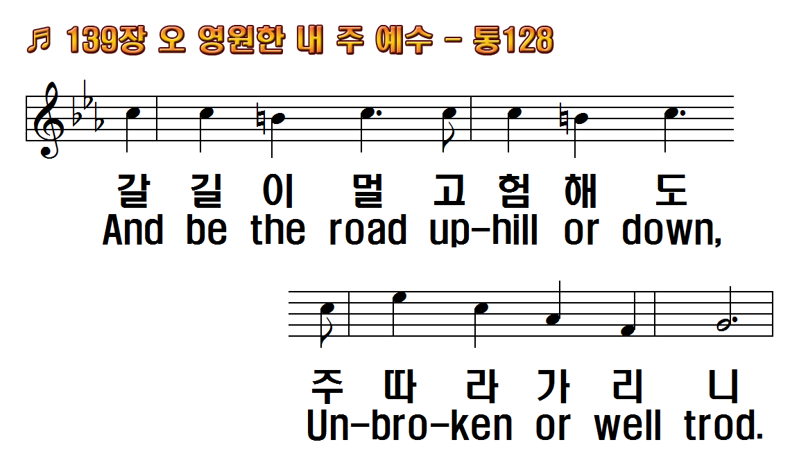
1.오 영원한 내 주 예수
2.온 인류의 구주 예수
3.참 소망의 내 주 예수
4.참 생명과 빛 되신 주
1.O Thou Eternal Christ of
2.O Holy Savior of mankind,
3.O Thou whose dreams
4.O Thou Who art the Life and

Slide 8
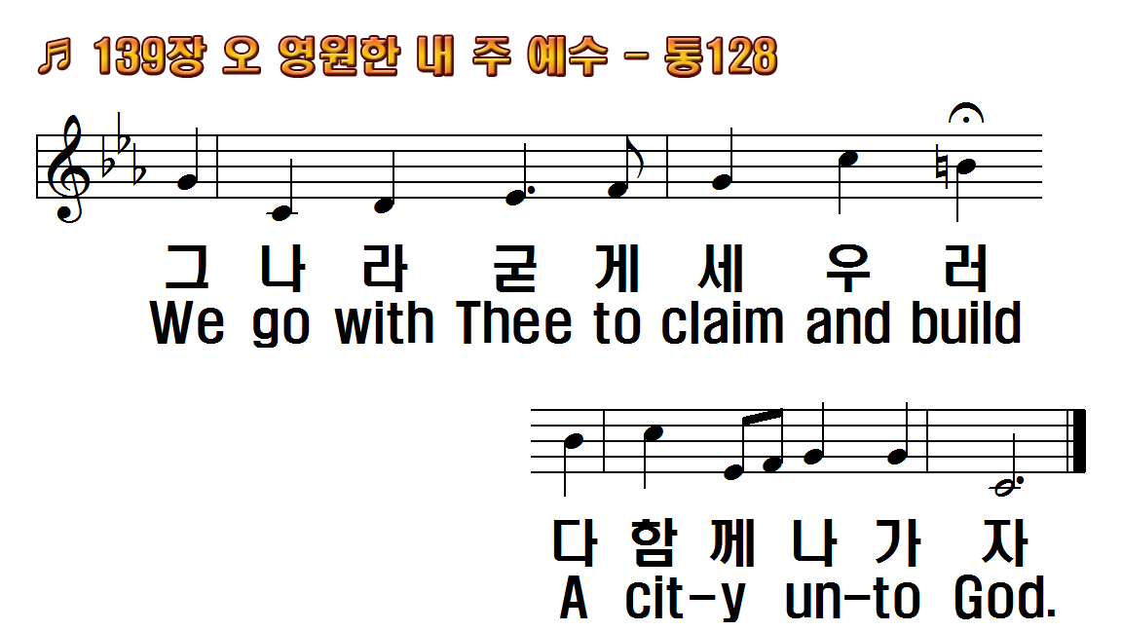
1.오 영원한 내 주 예수
2.온 인류의 구주 예수
3.참 소망의 내 주 예수
4.참 생명과 빛 되신 주
1.O Thou Eternal Christ of
2.O Holy Savior of mankind,
3.O Thou whose dreams
4.O Thou Who art the Life and

Slide 9
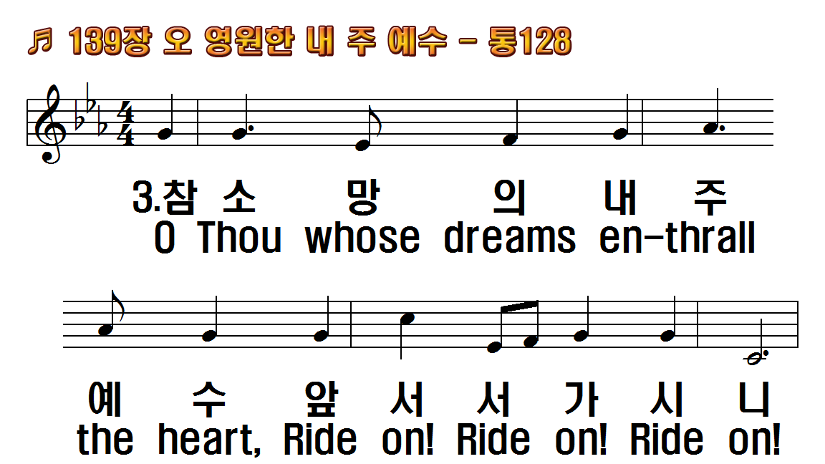
1.오 영원한 내 주 예수
2.온 인류의 구주 예수
3.참 소망의 내 주 예수
4.참 생명과 빛 되신 주
1.O Thou Eternal Christ of
2.O Holy Savior of mankind,
3.O Thou whose dreams
4.O Thou Who art the Life and

Slide 10
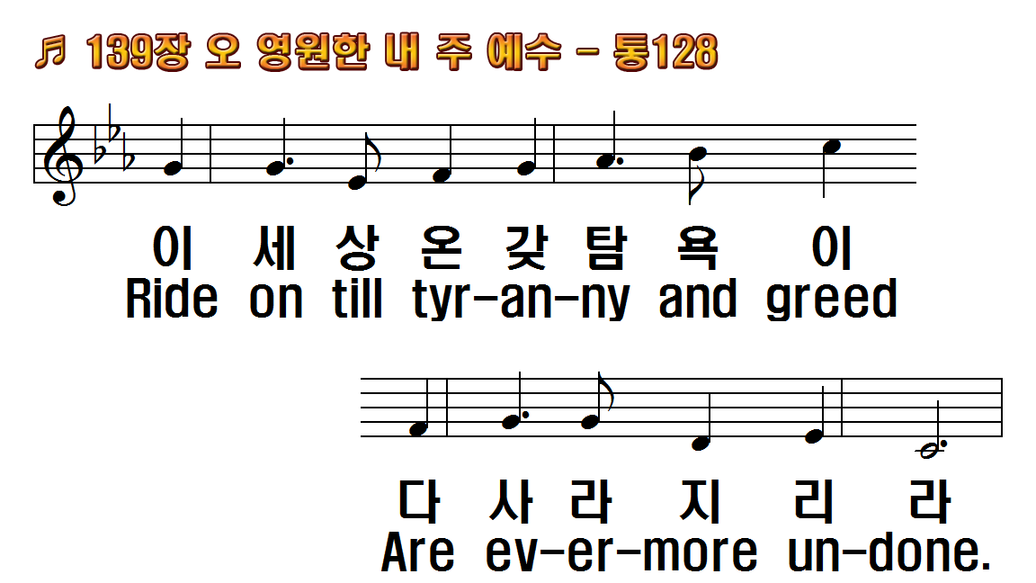
1.오 영원한 내 주 예수
2.온 인류의 구주 예수
3.참 소망의 내 주 예수
4.참 생명과 빛 되신 주
1.O Thou Eternal Christ of
2.O Holy Savior of mankind,
3.O Thou whose dreams
4.O Thou Who art the Life and

Slide 11
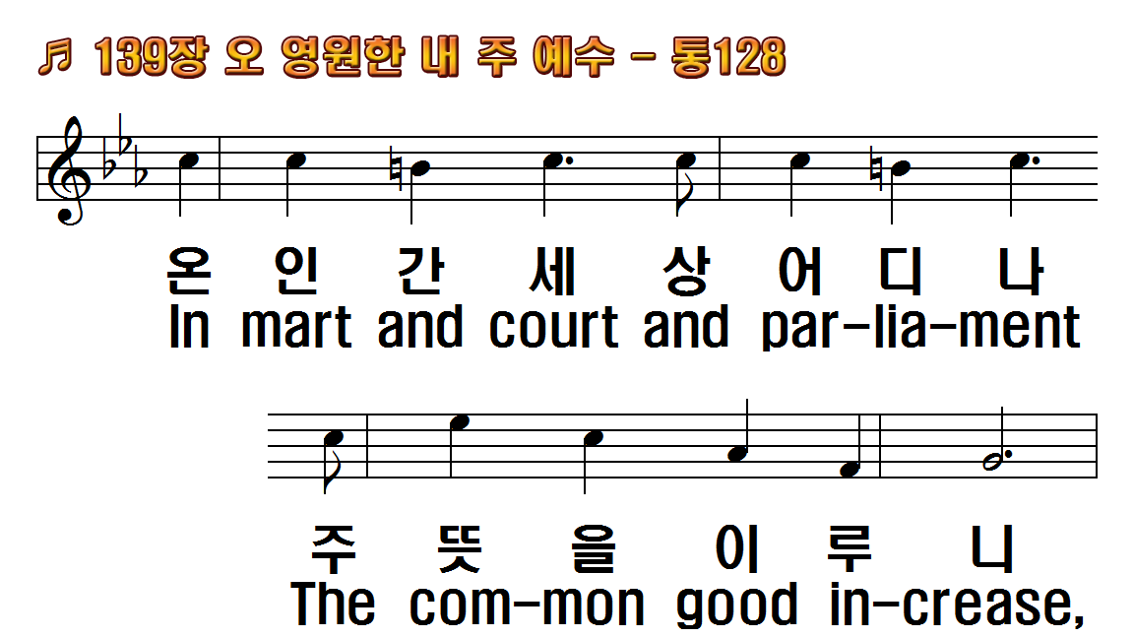
1.오 영원한 내 주 예수
2.온 인류의 구주 예수
3.참 소망의 내 주 예수
4.참 생명과 빛 되신 주
1.O Thou Eternal Christ of
2.O Holy Savior of mankind,
3.O Thou whose dreams
4.O Thou Who art the Life and

Slide 12
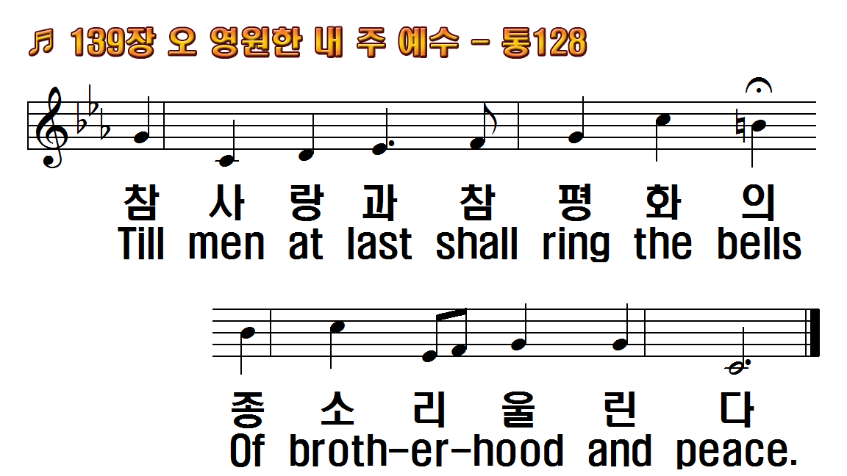
1.오 영원한 내 주 예수
2.온 인류의 구주 예수
3.참 소망의 내 주 예수
4.참 생명과 빛 되신 주
1.O Thou Eternal Christ of
2.O Holy Savior of mankind,
3.O Thou whose dreams
4.O Thou Who art the Life and

Slide 13
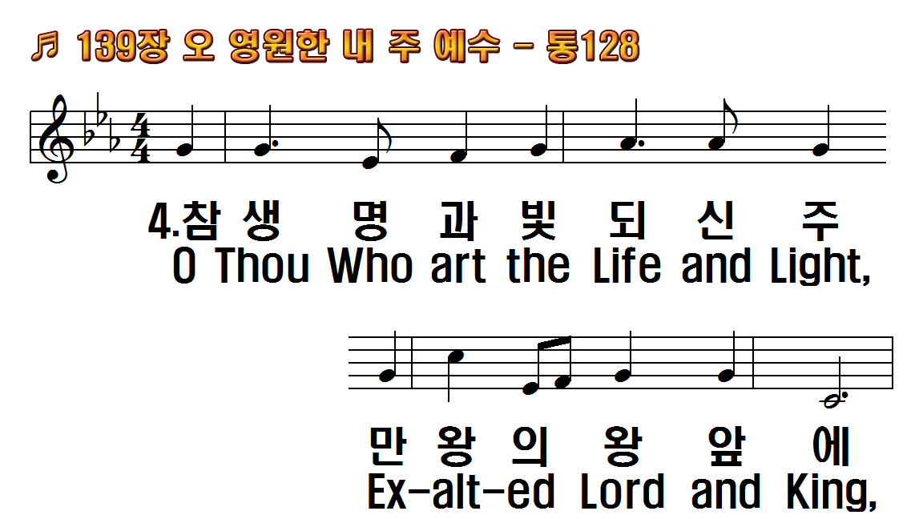
1.오 영원한 내 주 예수
2.온 인류의 구주 예수
3.참 소망의 내 주 예수
4.참 생명과 빛 되신 주
1.O Thou Eternal Christ of
2.O Holy Savior of mankind,
3.O Thou whose dreams
4.O Thou Who art the Life and

Slide 14
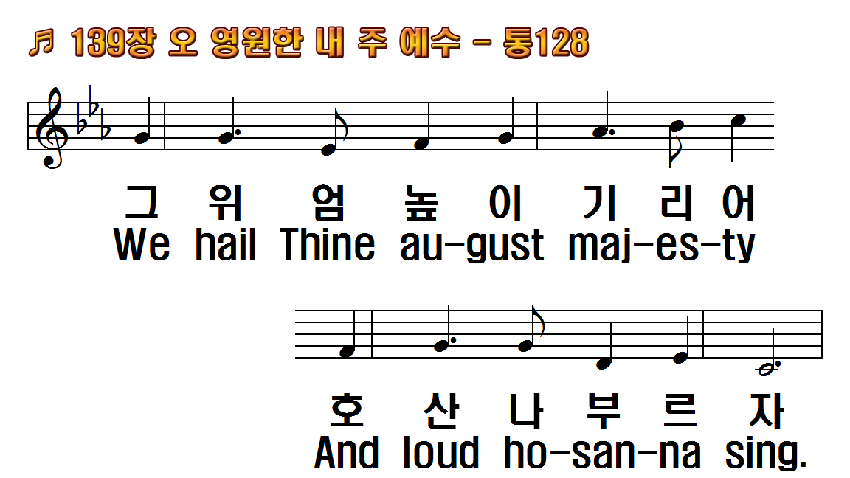
1.오 영원한 내 주 예수
2.온 인류의 구주 예수
3.참 소망의 내 주 예수
4.참 생명과 빛 되신 주
1.O Thou Eternal Christ of
2.O Holy Savior of mankind,
3.O Thou whose dreams
4.O Thou Who art the Life and

Slide 15
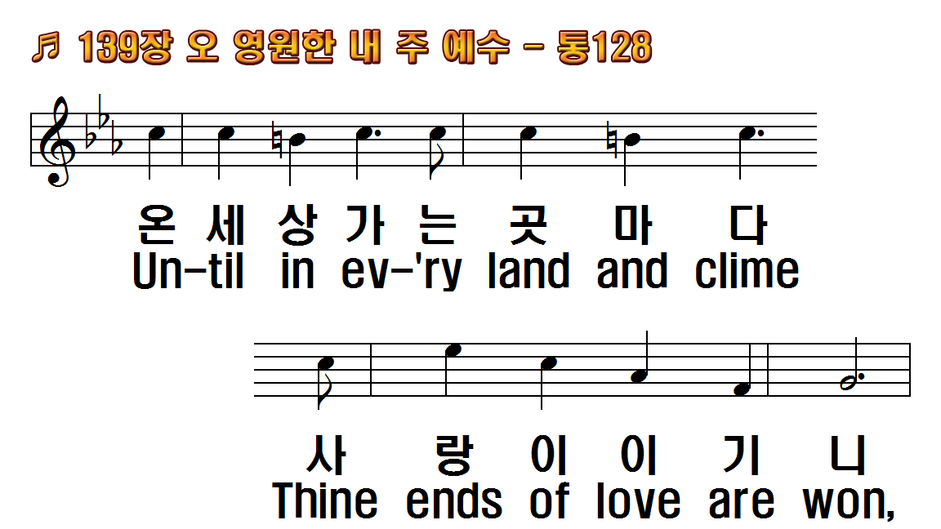
1.오 영원한 내 주 예수
2.온 인류의 구주 예수
3.참 소망의 내 주 예수
4.참 생명과 빛 되신 주
1.O Thou Eternal Christ of
2.O Holy Savior of mankind,
3.O Thou whose dreams
4.O Thou Who art the Life and

Slide 16
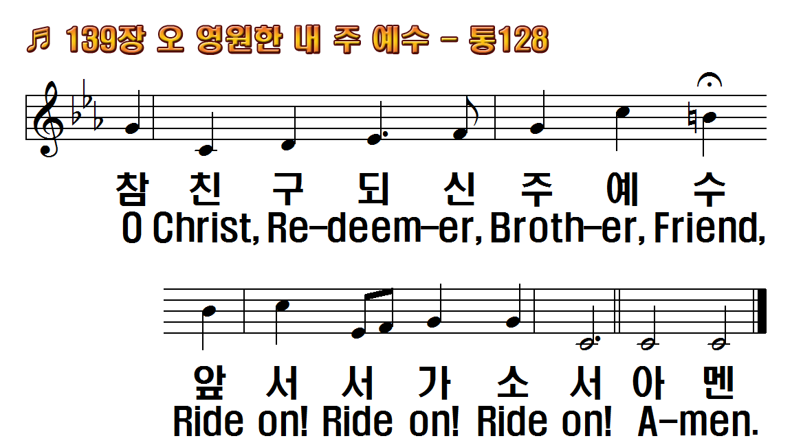
1.오 영원한 내 주 예수
2.온 인류의 구주 예수
3.참 소망의 내 주 예수
4.참 생명과 빛 되신 주
1.O Thou Eternal Christ of
2.O Holy Savior of mankind,
3.O Thou whose dreams
4.O Thou Who art the Life and

Slide 17
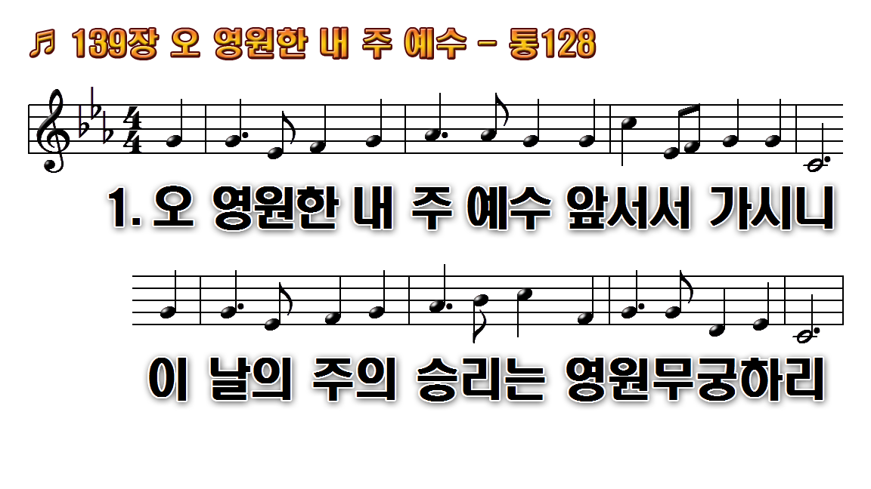
1.오 영원한 내 주 예수 앞서서
2.온 인류의 구주 예수 앞서서
3.참 소망의 내 주 예수 앞서서
4.참 생명과 빛 되신 주 만왕의

Slide 18
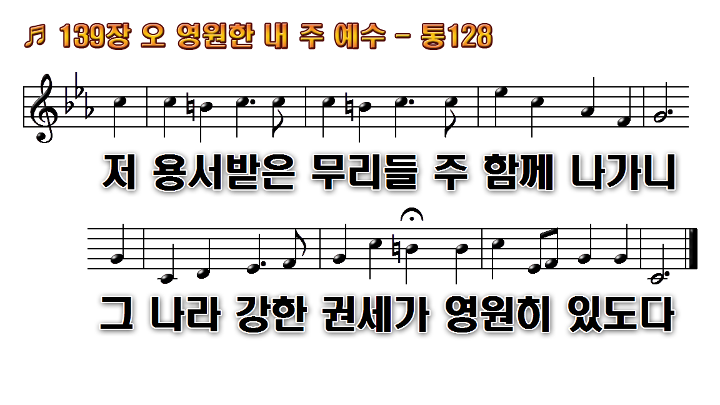
1.오 영원한 내 주 예수 앞서서
2.온 인류의 구주 예수 앞서서
3.참 소망의 내 주 예수 앞서서
4.참 생명과 빛 되신 주 만왕의

Slide 19
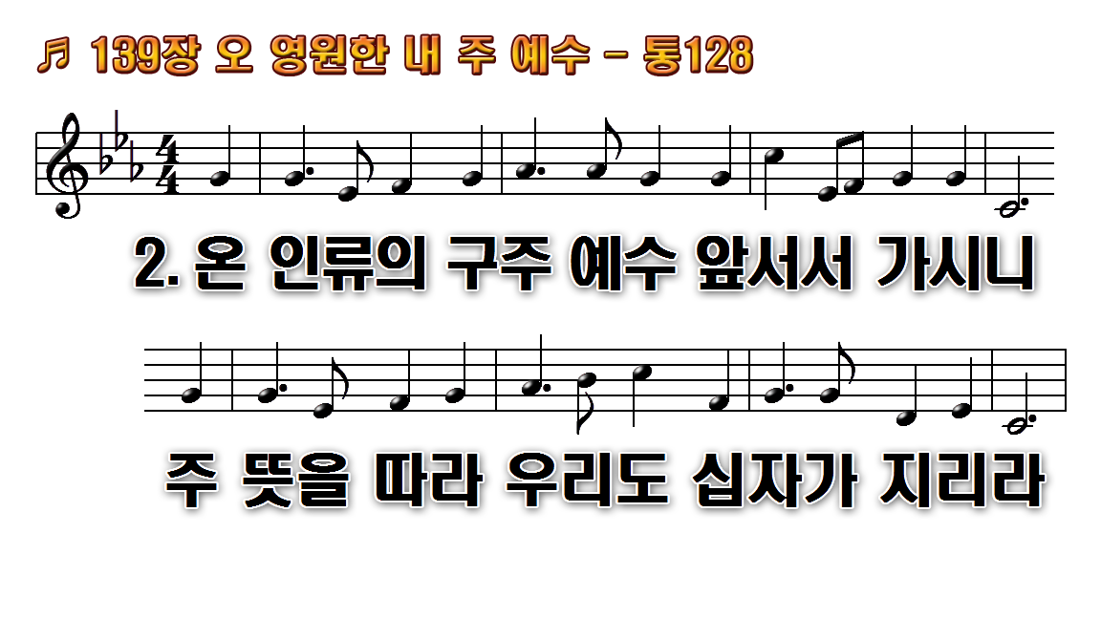
1.오 영원한 내 주 예수 앞서서
2.온 인류의 구주 예수 앞서서
3.참 소망의 내 주 예수 앞서서
4.참 생명과 빛 되신 주 만왕의

Slide 20
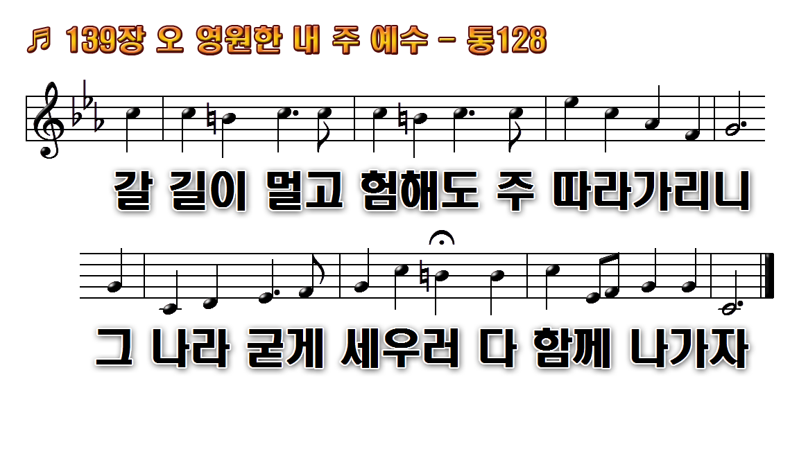
1.오 영원한 내 주 예수 앞서서
2.온 인류의 구주 예수 앞서서
3.참 소망의 내 주 예수 앞서서
4.참 생명과 빛 되신 주 만왕의

Slide 21
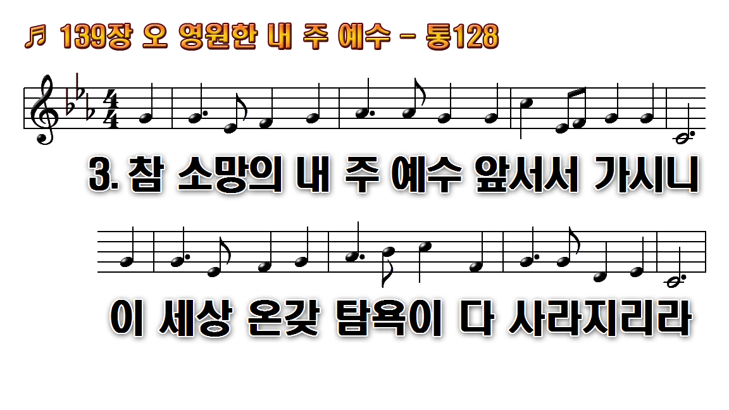
1.오 영원한 내 주 예수 앞서서
2.온 인류의 구주 예수 앞서서
3.참 소망의 내 주 예수 앞서서
4.참 생명과 빛 되신 주 만왕의

Slide 22
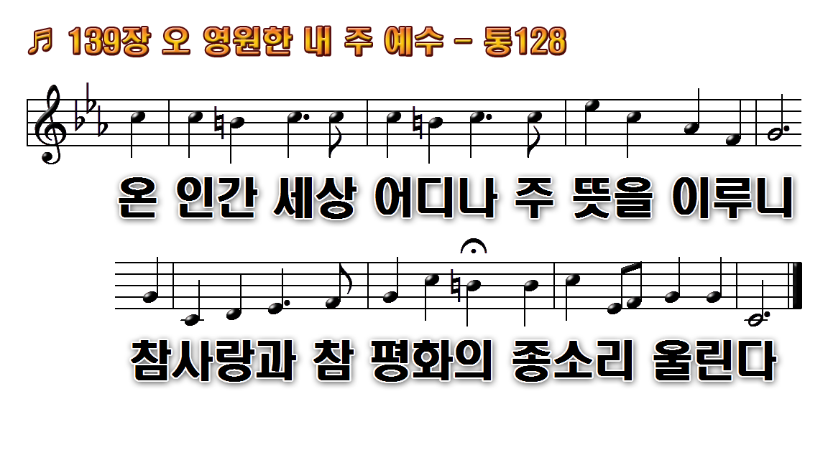
1.오 영원한 내 주 예수 앞서서
2.온 인류의 구주 예수 앞서서
3.참 소망의 내 주 예수 앞서서
4.참 생명과 빛 되신 주 만왕의

Slide 23
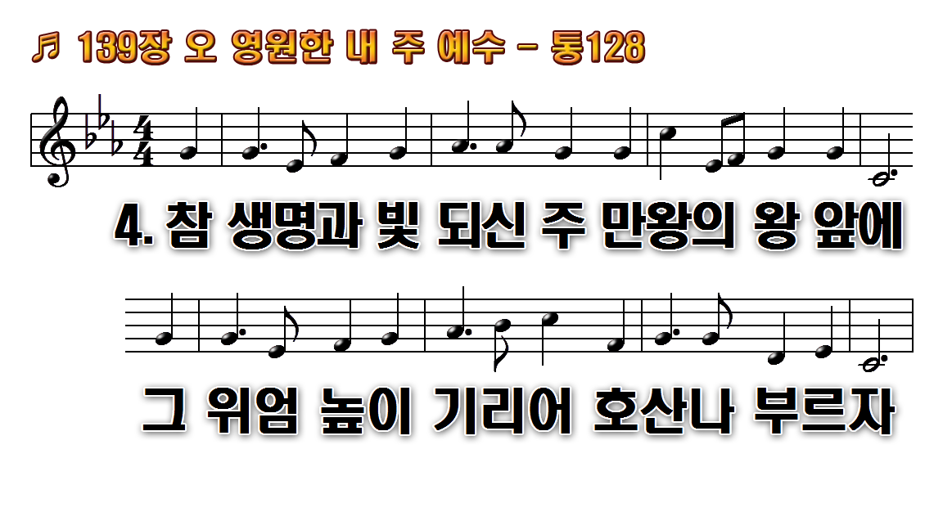
1.오 영원한 내 주 예수 앞서서
2.온 인류의 구주 예수 앞서서
3.참 소망의 내 주 예수 앞서서
4.참 생명과 빛 되신 주 만왕의

Slide 24
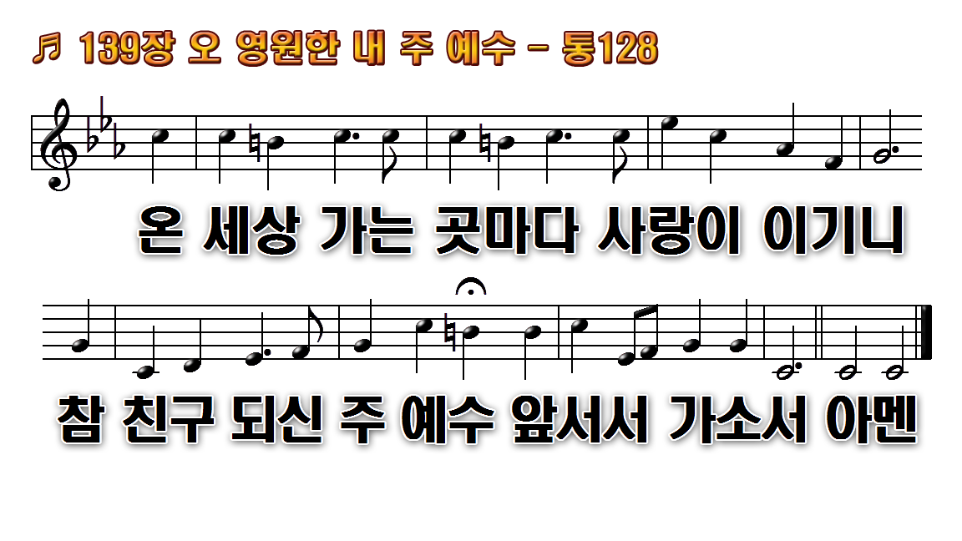
1.오 영원한 내 주 예수 앞서서
2.온 인류의 구주 예수 앞서서
3.참 소망의 내 주 예수 앞서서
4.참 생명과 빛 되신 주 만왕의

